Slide 1

Добро пожаловать!
География природных ресурсов мира

Slide 2
Цель занятия:
Сформировать понятие «ресурсообеспеченность» территорий.
Раскрыть основные закономерности размещения природных ресурсов.
Научиться давать оценку обеспеченности мира и отдельных регионов различными видами природных ресурсов

Slide 3
Мы узнаем:
Классификацию природных ресурсов и понятие ресурсообеспеченности;
Земельные ресурсы: два противоположных процесса;
Минеральные ресурсы. Достаточно ли их?
Водные ресурсы суши: проблемы пресной воды;
Ресурсы Мирового океана: океан «болен».

Slide 4
Что есть что
Природные ресурсы – это тела и силы природы, которые при данном уровне технического и технологического развития могут быть использованы для производства материальных благ.
Главное свойство природных ресурсов – расходуемость (т.е. запасы имеют определенную величину) и возможность изъятия из природной среды.

Slide 5
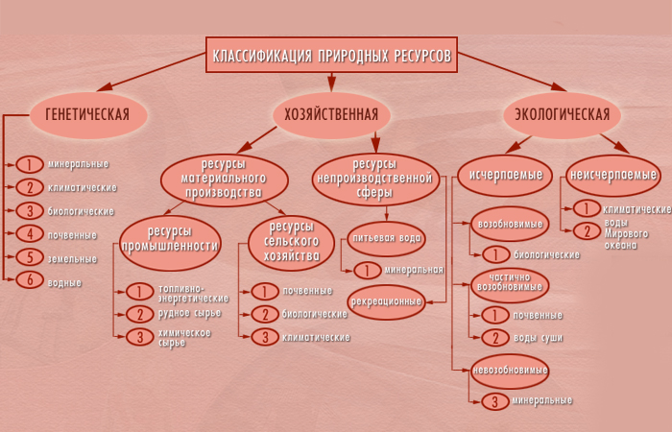
Классификация природных ресурсов

Slide 6
По происхождению:
Полезные ископаемые (минеральные ресурсы);
Климатические ресурсы;
Водные;
Земельные (почвенные);
Биологические;
Ресурсы Мирового океана.

Slide 7
По исчерпаемости:
Исчерпаемые:
Невозобновимые (минералы, руды цветных металлов, сера и т.п.);
возобновимые (земля, вода, воздух, почвенные, гидроэнергетические);
Неисчерпаемые: энергия солнца, геотермальная, ветра, морских приливов и отливов, течений.

Slide 8
По применению:
Для промышленности:
Топливно-энергетические;
Металлургические;
Химическое и прочее сырьё.
Для сельского хозяйства:
Земельные;
Почвенные;
Агроклиматические.
Для отдыха и туризма:
Рекреационные ресурсы.

Slide 9
Ресурсообеспеченность
Ресурсообеспеченность – это соотношение между величиной природных ресурсов и размерами их использования. Она измеряется либо количеством лет, на которое должно хватить данного ресурса, либо его запасами из расчёта на душу населения.
На показатель ресурсообеспеченности влияют:
Богатство или бедность территории природными ресурсами;
Масштабы их извлечения (потребления).
Россия, США, Китай, Индия, Бразилия, Австралия – эти государства обеспечены практически всеми природными ресурсами.

Slide 10
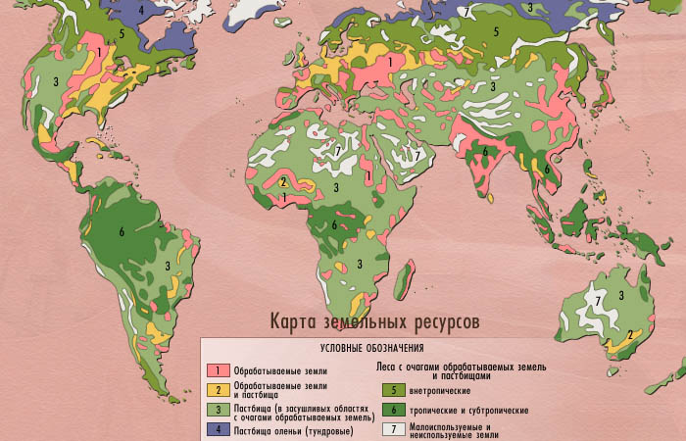
Земельные ресурсы мира

Slide 11
Земельные ресурсы: два противоположных процесса
Земельные ресурсы – это универсальный вид природных ресурсов, необходимый практически для всех сфер человеческой деятельности. Для промышленности, строительства, транспорта земля служит территориальным ресурсом.
Земля – источник жизни;
Мировой земельный фонд – степень обеспеченности земельными ресурсами. Составляет 13,1 млрд.га.

Slide 12
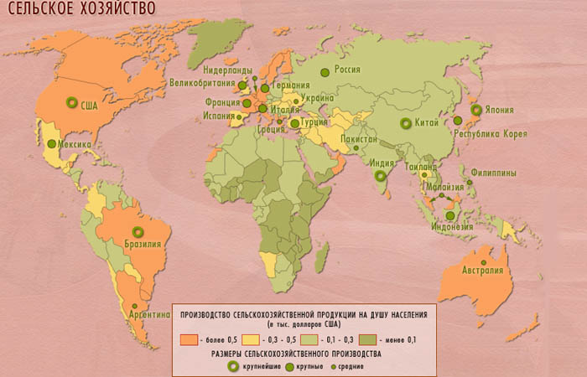
Сельское хозяйство мира

Slide 13
Сельское хозяйство мира
Все страны мира различаются размерами пашни, степенью распаханности территории и показателями обеспеченности пахотными угодьями на душу населения. В целом по миру обеспеченность уменьшилась в 2 раза. На неё воздействуют 2 процесса:
Расширение земель;
Ухудшение, истощение, глобальные изменения земельных ресурсов: эрозия почв, заболачивание, опустынивание.
Пустыня – географическое, равнинное или гористое пространство, лишённое растительности.
Notes:
Самые значительные пустыни: в Азии-Гоби, в Африке – Сахара, Ливийская, Калахари, Аравийская Среднеазиатская.

Slide 14
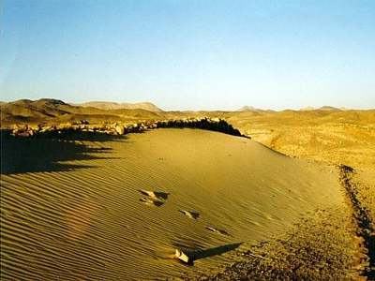
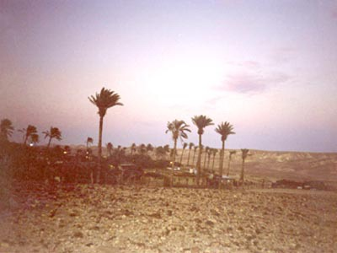
Пустыня

Slide 15
Минеральные ресурсы. Достаточно ли их?
Сегодня к ногам человечества
Сложена вся таблица Менделеева
Акад. А.Е.Ферсман
Особенности всех видов минеральных ресурсов – их невозобновимость, хотя их образование происходит непрерывно.

Slide 16
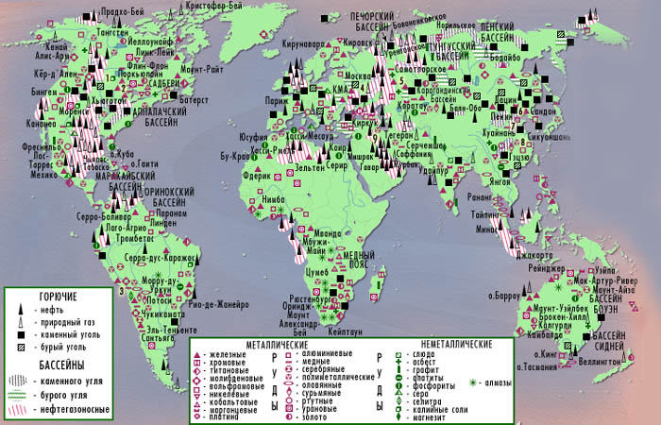
Минеральные ресурсы мира

Slide 17
Распространение полезных ископаемых в земной коре подчиняется геологическим (тектоническим) закономерностям:
Топливные ПИ – имеют осадочное происхождение и сопутствуют чехлу древних платформ и их внутренним и краевым прогибам;
Рудные ПИ – сопутствуют фундаментам и выступам (щитам) древних платформ, а также складчатым областям (Альпийско-Гималайский, Тихоокеанский, оловяно-свинцовый пояс – в Китае, Вьетнаме).

Slide 18
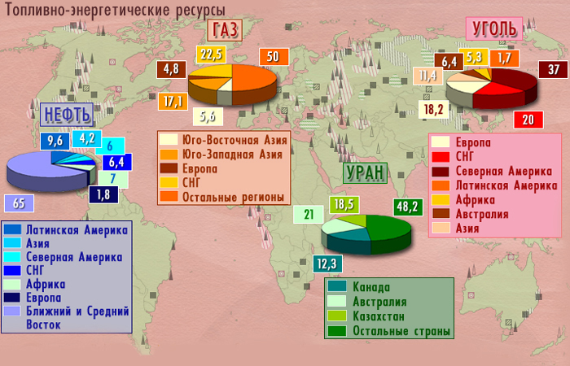
Топливно - энергетические ресурсы

Slide 19
Топливно - энергетические ресурсы
Лучше всего человечество обеспечено угольными запасами. Известно более 3,6 тыс. угольных бассейнов и месторождений, основная часть которых находится в северном полушарии.
Из 600 разведанных нефтегазовых бассейнов разрабатываются 450 в 95 странах мира.
Россия – ведущая газовая держава.

Slide 20
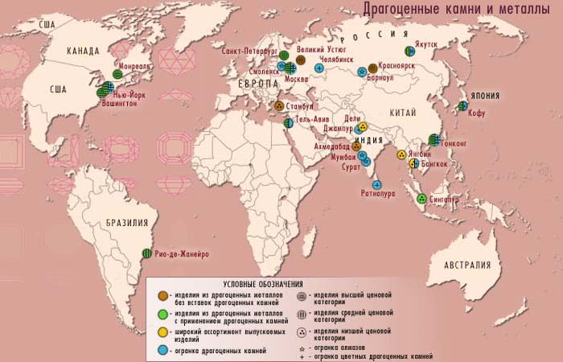
Драгоценные камни и металлы

Slide 21
Драгоценные камни и металлы
Месторождения драгоценных камней часто являются вторичными. Благодаря процессам выветривания первичных месторождений драгоценные камни, более устойчивые, накапливаются в рыхлых отложениях рек и прибрежной полосы океанов и морей – откуда их легко можно добыть промывкой.

Slide 22
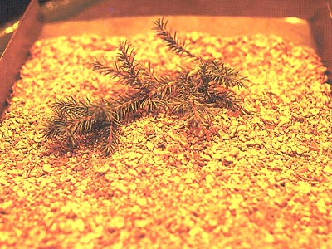
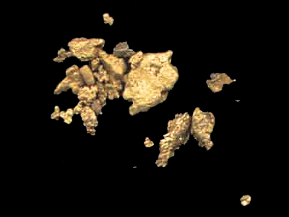
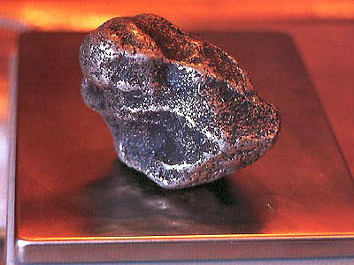
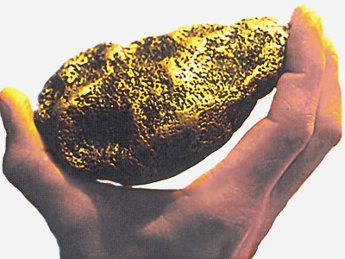
Драгоценные камни и металлы
Намывание золота
Золотые самородки
платина

Slide 23
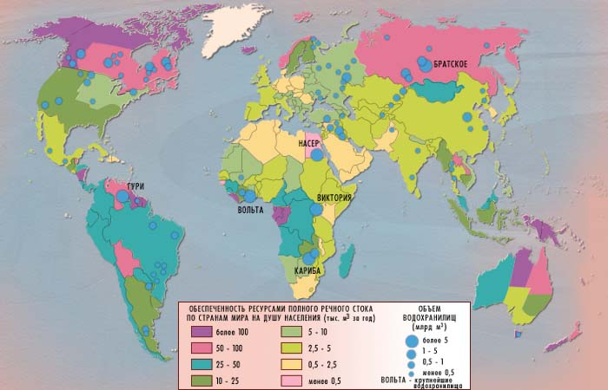
Водные ресурсы суши: проблема пресной воды

Slide 24
Водные ресурсы суши: проблема пресной воды.
Ресурсы пресной воды, составляющие только 25% от общего объёма гидросферы отличаются неравномерным географическим распределением по поверхности суши.
В ледниках Антарктиды, Гренландии, во льдах Арктики, в горных ледниках находится «неприкосновенный запас».
Речные (русловые) воды составляют 40 тыс.км³.
Потребление пресной воды растёт и превышает 4 тыс. км³ в год. В экономически развитых странах городской житель использует 300-400 л. в сутки.

Slide 25
Главные потребители пресной воды
Сельское хозяйство;
Промышленность;
Электроэнергетика;
Коммунально-бытовые службы.

Slide 26
Питьевая вода уже стала стратегическим ресурсом. Объясняется это нехваткой пресной воды ввиду неравномерности распределения её запасов и возрастающих объёмов потребления, резким ухудшением качества поверхностных вод в результате хищнического отношения.
1,5 миллиона человек лишены возможности пить чистую воду.
Ежегодно 3 млн. человек умирают от инфекций (тиф, холера, дизентерия), приносимых грязной водой.

Slide 27
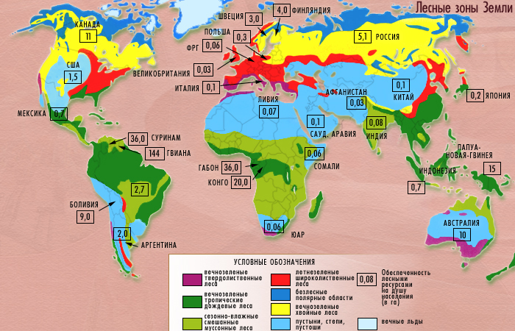
Растительные ресурсы

Slide 28
Главный вид растительных ресурсов – лесные – самые большие, самые сложноорганизованные и самосохраняющиеся экосистемы. Они покрывают около 30% земной поверхности ( 3866 млн.га).
Главными характеристиками лесных ресурсов служат размеры лесной площади и запасы древесины на корню. Важен показатель площади сохранившихся лесов. Более 80% таких лесов приходится всего на 15 государств: РФ, Канаду, Бразилию, США и т.д.

Slide 29
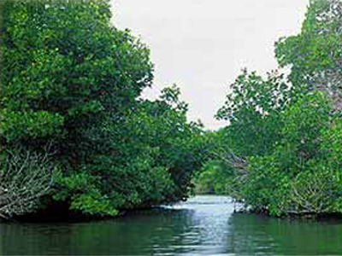
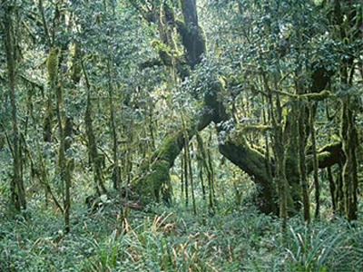
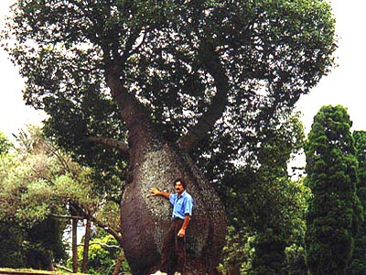
Мангровые леса
Тропические леса
Бутылочное дерево

Slide 30
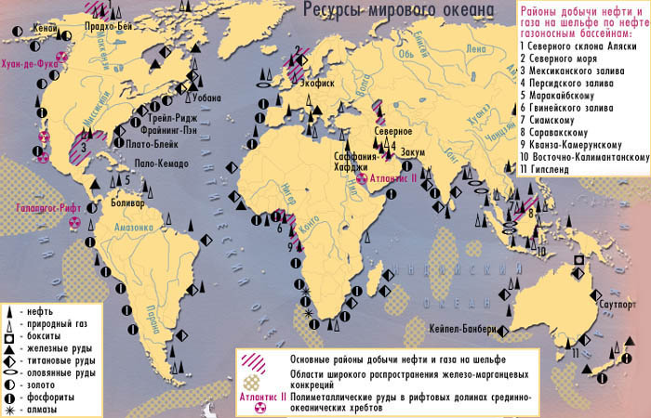
Ресурсы Мирового океана

Slide 31
Главный ресурс – морская вода
Запасы – 1370 млн. км³ или 96,5%;
На каждого жителя планеты приходится – 270 млн. м³ океанской воды;
«живая вода» - это 75 химических элемента таблицы Менделеева;
1 км³ воды содержит – 37 млн. тонн растворённых веществ: соли – 20 млн.т., серы – 6 млн.т., много соды, брома, алюминия, кальция, натрия, меди, тория, золота и серебра.

Slide 32
Минеральные ресурсы дна океана
На континентальном шельфе – нефть и газ: 1/3 от общей мировой добычи. Мексиканский залив – 57 действующих скважин; Северное море – 37; Персидский залив – 21; Гвинейский залив – 15.
Глубоководное ложе океана – железомарганцевые конкреции;
Сокровища затонувших кораблей.

Slide 33
Энергетические ресурсы дна океана
Приливные электростанции – суммарная мощность приливов – 1-6 млрд.кВт*ч, что превышает энергию всех рек земного шара. Возможности имеются в 25-30 местах земного шара для сооружения данных электростанций. Самыми большими ресурсами приливной энергетики обладают: Россия, Франция, Канада, Великобритания, Австралия, Аргентина, США.
Волновые электростанции, использующие энергию морских течений.

Slide 34
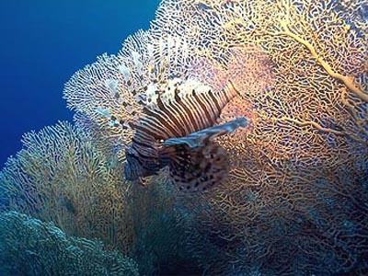
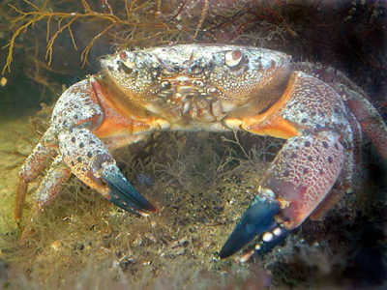
Биологические ресурсы дна океана
Биомасса насчитывает 140 тыс. видов – это животные (рыбы, млекопитающие, моллюски, ракообразные) и растения, обитающие в его водах.
Основную часть биомассы составляет фитопланктон и зообентос.
Нектон – рыбы, млекопитающие, кальмары, креветки (свыше 1 млрд.т).

Slide 35
Хозяйственное использование вод Мирового океана
Самые продуктивные акватории – это северные широты: Норвегия, Дания, Великобритания, Германия, США (моря: Норвежское, Северное, Баренцево, Охотское, Японское, северные части Атлантического и Тихого океанов).
Мировая добыча рыбы и морепродуктов = 110 млн.тонн в год.

Slide 36
Океан «БОЛЕН»
В него ежегодно попадает 1 млн.тонн нефти ( от катастроф танкеров и буровых платформ, слива нефти с загрязнённых судов).
Отходы промышленности: тяжёлые металлы, радиоактивные отходы в контейнерах и др.
Более 10 тыс. туристических судов Средиземного моря выбрасывают нечистоты в море до очистки.

Slide 37
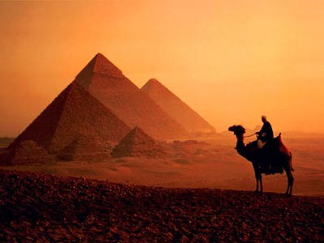
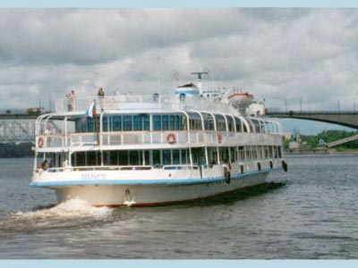
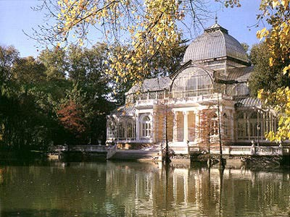
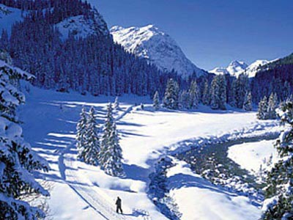
Рекреационные ресурсы

Slide 38
Рекреационные ресурсы
Основа отдыха туризма. Это как природные, так и антропогенные объекты и явления, которые могут использоваться для отдыха, туризма и восстановления здоровья.
Рекреационные ресурсы делятся на 4 главных типа:
Рекреационно-лечебные (например, лечение минеральными водами);
Рекреационно-оздоровительные (купально-пляжные местности);
Рекреационно-спортивные (горнолыжные базы);
Рекреационно-познавательные (исторические памятники).

Slide 39
К природно-рекреационным ресурсам относятся морские побережья, берега рек, озёр, горы, лесные массивы, выходы минеральных вод, лечебные грязи. Главные формы: зелёные зоны городов, заповедники и заказники, национальные парки.
К рекреационным ресурсам относятся культурно-исторические достопримечательности: Московский Кремль, римский Колизей, афинский Акрополь, гробница Тадж-Махал в Агре (Индия) и др.
Международный туризм особенно развит в Италии, Испании, Турции, Швейцарии, Индии, Египте и других странах мира.

Slide 40
Спасибо за внимание!

